Slide 1


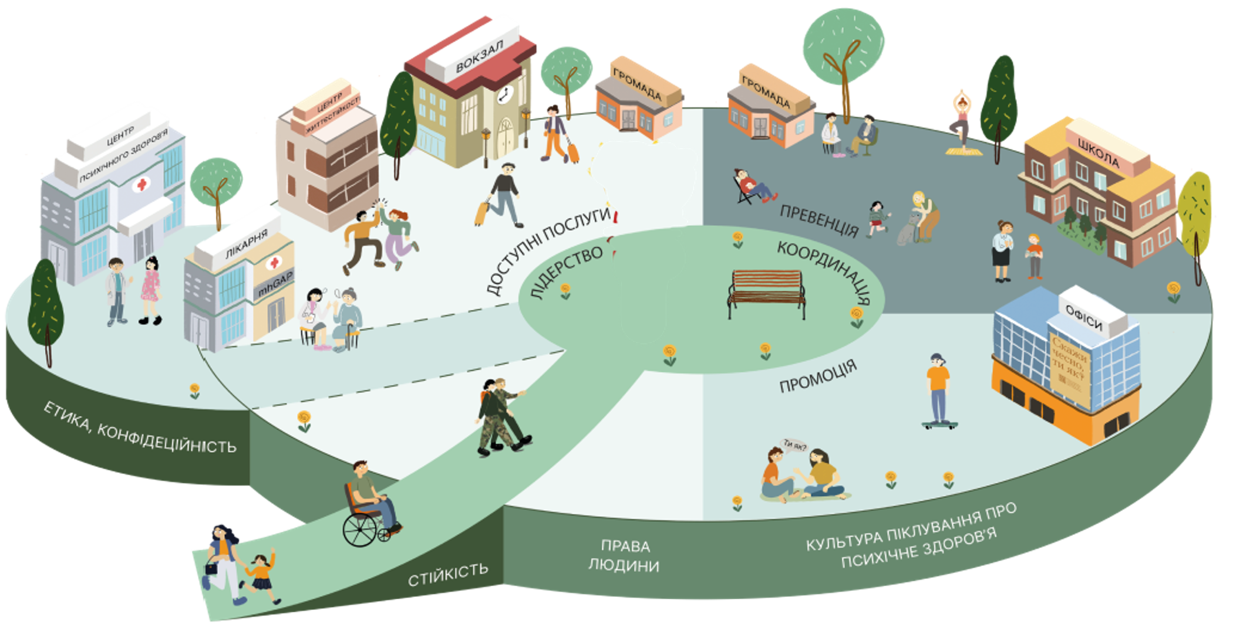



Маршрути послуг
з ментального здоров’я в Курісовській сільській територіальній громаді

Slide 2

«Маршрути послуг з ментального здоров’я в Курісовській сільській територіальній громаді - це універсальний посібник для кожного жителя громади. В одному виданні зібрана інформація про всі послуги з ментального здоров’я на території.
За потреби, кожен зможе знайти саме те, що йому потрібно, зв’язатись з надавачем послуг та її отримати.
Створенню цього довідника передували аудит та картування послуг з ментального здоров’я в громаді. Тому вся інформація, що тут представлена є актуальною та пройшла відповідну верифікацію.
Впевнені, що цей посібник стане корисним для кожного. Звісно, необов’язково, що всім знадобляться ці послуги, але знати, де та як їх знайти має право кожен.
Адже повномасштабна війна і те, що через неї переживає кожен українець та українка, є потенційно травматичним досвідом. Те, що ми проходимо зараз як суспільство, фахівці називають колективною травмою. Тому саме зараз ми теж потребуємо стійкості, щоби вистояти. Зберегти себе. Зберегти власне ментальне здоров’я. Це те, що має своїм фокусом Всеукраїнська програма ментального здоров’я «Ти як?», яка впроваджується за ініціативою першої леді Олени Зеленської.
«Маршрути послуг з ментального здоров’я в громаді» - це саме дороговказ стійкості, який завжди під рукою.
З питань використання довідника можна звертатися до регіонального координатора/координаторки Всеукраїнської програми ментального здоров’я «Ти як?» в області за електронною поштою velichkoannapsi61@gmail.com .
До консультанта в Курісовській сільській територіальній громаді за телефоном +3804896592; або за електронною поштою kurisovsraotg@gmail.com
Сторінка для нотаток

Slide 3

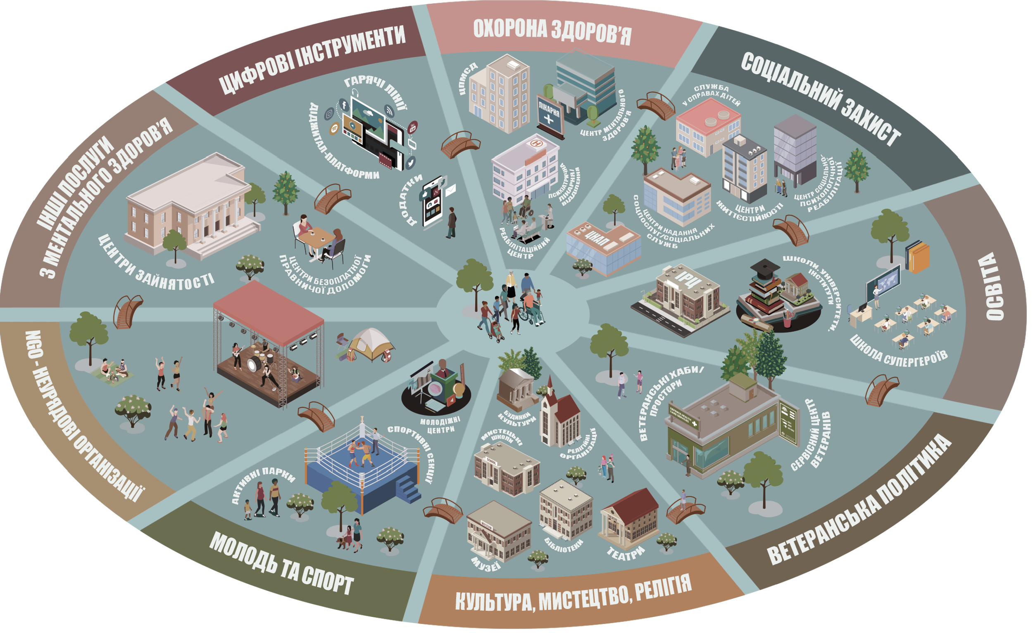

Slide 4




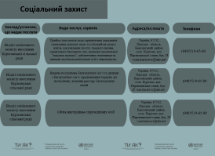
Соціальний захист
Заклад/установа, що надає послуги
Види послуг, сервісів
Адреса/ел.пошта
Телефони
Прийом документів щодо призначення державних соціальних допомог, пільг та субсидій на оплату житла, комунальних послуг, твердого палива, скрапленого балонного газу, грошової компенсації “пакунок малюка”, забезпечення технічними та іншими засобами реабілітації осіб з інвалідністю.
Україна, 67512, Одеська область,
Березівський район,
село Курісове, вул. Партизанської слави, буд. 28
vszn.kurisove@ukr.net
Відділ соціального захисту населення Курісовської сільської ради
(04855) 9-65-80
Видача посвідчень багатодітної сім’ї та дитини з багатодітної сім’ї, продовження терміну дії посвідчень; ведення реєстру багатодітних сімей.
Україна, 67512, Одеська область,
Березівський район,
село Курісове, вул. Партизанської слави, буд. 28 vszn.kurisove@ukr.net
Відділ соціального захисту населення Курісовської сільської ради
(04855) 9-65-80
Україна, 67512,
Одеська область,
Березівський район,
село Курісове, вул. Партизанської слави, буд. 28
vszn.kurisove@ukr.net
Відділ соціального захисту населення Курісовської сільської ради
Облік внутрішньо переміщених осіб
(04855) 9-65-80

Slide 5
Соціальний захист
Заклад/установа, що надає послуги
Види послуг, сервісів
Адреса/ел.пошта
Телефони
Розгляд заяв на опікунській раді з питань забезпечення прав повнолітніх осіб, які потребують опіки (піклування), при виконавчому комітеті
Курісовської сільської ради
Україна, 67512,
Одеська область,
Березівський район,
село Курісове, вул. Партизанської слави, буд. 28
vszn.kurisove@ukr.net
Відділ соціального захисту населення Курісовської сільської ради
(04855) 9-65-80
Проведення засідань Координаційної ради з питань сім’ї, гендерної рівності, демографічного розвитку, запобігання та протидії домашньому насильству та протидії торгівлі людьми
Україна, 67512,
Одеська область,
Березівський район,
село Курісове, вул. Партизанської слави, буд. 28
vszn.kurisove@ukr.net
Відділ соціального захисту населення Курісовської сільської ради
(04855) 9-65-80
Україна, 67512,
Одеська область,
Березівський район,
село Курісове, вул. Партизанської слави, буд. 28
vszn.kurisove@ukr.net
Відділ соціального захисту населення Курісовської сільської ради
Прийом документів, призначення та виплата
Компенсації фізичним особам, які надають
соціальні послуги з догляду на непрофесійній
основі
(04855) 9-65-80

Slide 6
Соціальний захист
Заклад/установа, що надає послуги
Види послуг, сервісів
Адреса/ел.пошта
Телефони
Житлова комісія (прийом громадян, консультування,
надання інформації, прийом документів, підготовка протоколу та засідання житлової комісії, підготовка проектів рішень виконкому. Ведення квартирного обліку – оформлення особових справ, реєстрація в книзі обліку громадян, які потребують поліпшення житлових умов, щорічна перереєстрація
Україна, 67512,
Одеська область,
Березівський район,
село Курісове, вул. Партизанської слави, буд. 28
vszn.kurisove@ukr.net
Відділ соціального захисту населення Курісовської сільської ради
(04855) 9-65-80
Розгляд заяв щодо призначення грошової компенсації за належні для отримання жилі приміщення особам, які захищали незалежність, суверенітет та територіальну цілісність.
Україна, 67512,
Одеська область,
Березівський район,
село Курісове, вул. Партизанської слави, буд. 28
vszn.kurisove@ukr.net
Відділ соціального захисту населення Курісовської сільської ради
(04855) 9-65-80
Розгляд заяв комісією зі встановлення факту здійснення догляду (постійного догляду) особами, які проживають на території Курісовської сільської територіальної громади
Україна, 67512,
Одеська область,
Березівський район,
село Курісове, вул. Партизанської слави, буд. 28
vszn.kurisove@ukr.net
Відділ соціального захисту населення Курісовської сільської ради
(04855) 9-65-80

Slide 7

Соціальний захист
Заклад/установа, що надає послуги
Види послуг, сервісів
Адреса/ел.пошта
Телефони
«Центр надання адміністративних послуг» Курісовської сільської ради
Березівського району Одеської області
Реєстрація/зняття з реєстрації місця проживання/перебування, державна реєстрація юридичних осіб, фізичних осіб - підприємців,державна реєстрація речових прав на нерухоме майно та їх обтяжень,
паспортні послуги.
Україна, 67512, Одеська область, Березівський район, село Курісове, вул. Партизанської слави, буд. 28 registrar28-sr@ukr.net
«Центр надання адміністративних послуг» Курісовської сільської ради
Березівського району Одеської області
Адміністративні послуги у сфері соціального захисту населення ,
ветеранів війни та членів їх сімей.
Україна, 67512, Одеська область, Березівський район, село Курісове, вул. Партизанської слави, буд. 28 registrar28-sr@ukr.net
«Центр надання адміністративних послуг» Курісовської сільської ради
Березівського району Одеської області
Україна, 67512, Одеська область, Березівський район, село Курісове, вул. Партизанської слави, буд. 28 registrar28-sr@ukr.net
Адміністративні послуги у сфері земельних відносин,будівництва.
Інші питання місцевого значення.

Slide 8

Соціальний захист
Заклад/установа, що надає послуги
Види послуг, сервісів
Адреса/ел.пошта
Телефони
«Центр надання адміністративних послуг» Курісовської сільської ради
Березівського району Одеської області
Україна, 67512, Одеська область, Березівський район, село Курісове, вул. Партизанської слави, буд. 28 registrar28-sr@ukr.net
Прийом заяв щодо надання матеріальної
допомоги комісією з питань соціального захисту малозабезпечених верств населення
«Центр надання адміністративних
послуг» Курісовської сільської ради
Березівського району Одеської області
Встановлення статусу особи з інвалідністю внаслідок війни, видача посвідчення/довідки, продовження строку дії посвідчення (вклеювання бланка-вкладки)
Україна, 67512, Одеська область, Березівський район, село Курісове, вул. Партизанської слави, буд. 28 registrar28-sr@ukr.net
«Центр надання адміністративних
послуг» Курісовської сільської ради
Березівського району Одеської області
Україна, 67512, Одеська область, Березівський район, село Курісове, вул. Партизанської слави, буд. 28 registrar28-sr@ukr.net
Встановлення статусу учасника бойових дій,
учасника війни, постраждалого учасника
Революції Гідності, видача посвідчення

Slide 9
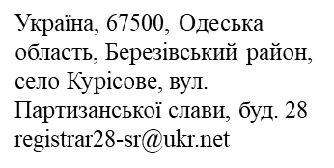
Соціальний захист
Заклад/установа, що надає послуги
Види послуг, сервісів
Адреса/ел.пошта
Телефони
«Центр надання адміністративних послуг» Курісовської сільської ради
Березівського району Одеської області
Встановлення статусу члена сім’ї загиблого
померлого) ветерана війни та члена сім’ї
загиблого (померлого) Захисника чи Захисниці
України, видача посвідчення/довідки,
продовження строку дії посвідчення
(вклеювання бланка-вкладки)
«Центр надання адміністративних послуг» Курісовської сільської ради
Березівського району Одеської області
Видача нового посвідчення учасника бойових дій, особи з інвалідністю внаслідок війни, учасника війни, члена сім’ї загиблого (померлого) ветерана війни, члена сім’ї загиблого (померлого Гідності замість непридатного/ втраченого та у разі зміни персональних даних) Захисника чи Захисниці України, постраждалого учасника Революції
«Центр надання адміністративних послуг» Курісовської сільської ради
Березівського району Одеської області
Позбавлення статусу особи з інвалідністю
внаслідок війни, учасника бойових дій, члена сім’ї
загиблого (померлого) Захисника чи Захисниці
України за заявою такої особи

Slide 10
Соціальний захист
Заклад/установа, що надає послуги
Види послуг, сервісів
Адреса/ел.пошта
Телефони
«Центр надання адміністративних послуг» Курісовської сільської ради
Березівського району Одеської області
Надання відомостей з Єдиного
державного реєстру ветеранів війни
«Центр надання адміністративних послуг» Курісовської сільської ради
Березівського району Одеської області
Безоплатне поховання померлих (загиблих) осіб, які мають особливі заслуги та особливі трудові заслуги перед Батьківщиною, учасників бойових дій, постраждалих учасників Революції Гідності і осіб з інвалідністю внаслідок війни
«Центр надання адміністративних послуг» Курісовської сільської ради
Березівського району Одеської області
Безоплатне спорудження надгробку на могилі
Померлої (загиблої) особи, яка має особливі
заслуги та особливі трудові заслуги перед
Батьківщиною за встановленим зразком

Slide 11

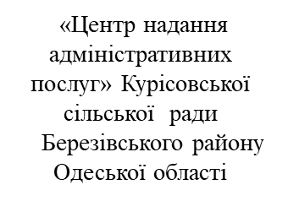
Соціальний захист
Заклад/установа, що надає послуги
Види послуг, сервісів
Адреса/ел.пошта
Телефони
«Центр надання адміністративних послуг» Курісовської сільської ради
Березівського району Одеської області
Надання громадським об’єднанням
ветеранів війни безплатно приміщень для
здійснення їх статутних завдань
Встановлення факту одержання ушкоджень здоров’я від
вибухових речовин, боєприпасів і військового озброєння на
території проведення антитерористичної операції, здійснення Заходів із забезпечення національної безпеки і оборони, відсічі і стримування збройної агресії Російської Федерації у Донецькій та Луганській областях та заходів, необхідних для забезпечення оборони України, захисту безпеки населення та інтересів держави у зв’язку з військовою агресією Російської Федерації проти України
Призначення одноразової грошової допомоги
в разі загибелі (смерті) або інвалідності деяких
категорій осіб відповідно до Закону України
“Про статус ветеранів війни, гарантії їх
соціального захисту

Slide 12
Соціальний захист
Заклад/установа, що надає послуги
Види послуг, сервісів
Адреса/ел.пошта
Телефони
«Центр надання адміністративних послуг» Курісовської сільської ради
Березівського району Одеської області
Вклеювання бланка-вкладки до посвідчення учасника бойових дій, особи з інвалідністю внаслідок війни II і III групи з числа учасників бойових дій у період Другої світової війни, яким виповнилося 85 років і більше
Призначення одноразової грошової допомоги у разі інвалідності волонтера внаслідок поранення (контузії, травми або каліцтва), отриманого під час надання волонтерської допомоги в районі проведення АТО, здійснення заходів із забезпечення національної безпеки і оборони, відсічі і стримування збройної агресії Російської Федерації у Донецькій та Луганській областях, здійснення заходів, необхідних для забезпечення оборони України, захисту безпеки населення та інтересів держави у зв’язку з військовою агресією Російської Федерації проти України та/або іншої країни проти України, бойових дій та збройного конфлікту
Призначення одноразової грошової допомоги членам сім’ї, батькам та утриманцям волонтера, загиблого (померлого) внаслідок поранення (контузії, травми або каліцтва), отриманого під час
надання волонтерської допомоги в районі проведення антитерористичної операції, здійснення заходів із забезпечення національної безпеки і оборони, відсічі і стримування збройної агресії Російської Федерації у Донецькій та Луганській областях,

Slide 13
Соціальний захист
Заклад/установа, що надає послуги
Види послуг, сервісів
Адреса/ел.пошта
Телефони
Програма та порядок організації поховання
Окремих категорій громадян,
військовослужбовців, які загинули (померли)
під час проходження військової служби,
на 2025-2028 роки
Україна, 67512,
Одеська область,
Березівський район,
село Курісове, вул. Партизанської слави, буд. 28kurisovskaotg@gmail.com
Курісовська
сільська рада
Березівського району Одеської області
(04855) 9-65-92
Сектор соціальної роботи
Курісовської сільської ради
здійснення соціального обслуговування та надання соціальних послуг громадянам, які перебувають у складних життєвих обставинах і потребують сторонньої допомоги за місцем проживання
Україна, 67512,
Одеська область, Березівський район, село Курісове, вул. Партизанської слави, буд. 28 ssr.kurisove@gmail.com
(04855) 9-65-92
Сектор соціальної роботи
Курісовської сільської ради
забезпечує соц. допомогу мешканцям громади, які опинились у складних життєвих обставинах, надаючи послуги кризове втручання, допомогу сім'ям та дітям, постраждалим від насильства
Україна, 67512, Одеська область, Березівський район, село Курісове,
вул. Партизанської слави, буд. 28 ssr.kurisove@gmail.com
(04855) 9-65-92

Slide 14
Соціальний захист
Заклад/установа, що надає послуги
Види послуг, сервісів
Адреса/ел.пошта
Телефони
Служба у справах дітей Курісовської сільської ради Березівського району Одеської області
Україна, 67512,
Одеська область,
Березівський район,
село Курісове, вул. Партизанської
слави, буд. 28
ssdkyrisovskasr@ukr.net
Індивідуальні консультації для батьків та опікунів: роз’яснення прав та обов’язків щодо виховання та забезпечення добробуту дитини.
.
+380679777991
Захист прав дитини при домашньому насильстві: координація заходів із вилучення дитини з небезпечного середовища та надання невідкладної допомоги.
Україна, 67512,
Одеська область,
Березівський район,
село Курісове, вул. Партизанської
слави, буд. 28
ssdkyrisovskasr@ukr.net
Служба у справах
дітей Курісовської сільської ради Березівського району Одеської області
+380679777991
Служба у справах дітей Курісовської сільської ради Березівського району Одеської області
Консультування дітей: надання інформації дитині про її права у зрозумілій формі.
Україна, 67512,
Одеська область,
Березівський район,
село Курісове, вул. Партизанської
слави, буд. 28
ssdkyrisovskasr@ukr.net
+380679777991

Slide 15
Соціальний захист
Заклад/установа, що надає послуги
Види послуг, сервісів
Адреса/ел.пошта
Телефони
Служба у справах дітей Курісовської сільської ради Березівського району Одеської області
Організація психологічної допомоги: направлення дитини та батьків до профільних фахівців (психологів, центрів реабілітації) для подолання наслідків травми.
.
Україна, 67512,
Одеська область,
Березівський район,
село Курісове, вул. Партизанської
слави, буд. 28
ssdkyrisovskasr@ukr.net
+380679777991
Україна, 67512,
Одеська область,
Березівський район,
село Курісове, вул. Партизанської
слави, буд. 28
ssdkyrisovskasr@ukr.net
Служба у справах
дітей Курісовської сільської ради Березівського району Одеської області
Соціальний супровід сімей: допомога сім’ям, які перебувають у кризі, з метою збереження біологічної родини для дитини.
+380679777991
Служба у справах дітей Курісовської сільської ради Березівського району Одеської області
Попередження дитячої бездоглядності: робота з дітьми, які схильні до бродяжництва або правопорушень.
Україна, 67512,
Одеська область,
Березівський район,
село Курісове, вул. Партизанської
слави, буд. 28
ssdkyrisovskasr@ukr.net
+380679777991

Slide 16
Соціальний захист
Заклад/установа, що надає послуги
Види послуг, сервісів
Адреса/ел.пошта
Телефони
Служба у справах дітей Курісовської сільської ради Березівського району Одеської області
Супровід прийомних сімей та ДБСТ: регулярний моніторинг стану дітей у даних сім’ях та допомога у розв’язанні конфліктних ситуацій.
.
Україна, 67512,
Одеська область,
Березівський район,
село Курісове, вул. Партизанської
слави, буд. 28
ssdkyrisovskasr@ukr.net
+380679777991
Україна, 67512,
Одеська область,
Березівський район,
село Курісове, вул. Партизанської
слави, буд. 28
ssdkyrisovskasr@ukr.net
Служба у справах
дітей Курісовської сільської ради Березівського району Одеської області
Підготовка до усиновлення або опіки: консультативна підтримка кандидатів у батьки-вихователі, опікуни чи усиновлювачі.
+380679777991
Служба у справах дітей Курісовської сільської ради Березівського району Одеської області
Впровадження послуги патронату: організація тимчасового догляду та виховання дитини в сім’ї патронатного вихователя на період подолання сім’єю складних обставин.
Україна, 67512,
Одеська область,
Березівський район,
село Курісове, вул. Партизанської
слави, буд. 28
ssdkyrisovskasr@ukr.net
+380679777991

Slide 17
Соціальний захист
Заклад/установа, що надає послуги
Види послуг, сервісів
Адреса/ел.пошта
Телефони
Служба у справах дітей Курісовської сільської ради Березівського району Одеської області
Україна, 67512,
Одеська область,
Березівський район,
село Курісове, вул. Партизанської
слави, буд. 28
ssdkyrisovskasr@ukr.net
Участь у судових процесах: захист майнових, житлових та особистих прав дитини.
.
+380679777991
Вирішення спорів між батьками: участь у визначенні місця проживання дитини та способів участі батьків у вихованні після розлучення (з фокусом на психологічний комфорт дитини).
Україна, 67512,
Одеська область,
Березівський район,
село Курісове, вул. Партизанської
слави, буд. 28
ssdkyrisovskasr@ukr.net
Служба у справах
дітей Курісовської сільської ради Березівського району Одеської області
+380679777991

Slide 18



Охорона здоров’я
Заклад/установа, що надає послуги
Види послуг, сервісів
Адреса/ел.пошта
Телефони
Україна , 67500, Одеська область , Одеський район, селище Доброслав, вулиця Грубніка буд. 27 / lcrl@ukr.net
Амбулаторія с. Курісове вул. О.Янчева 2а, ФАП с.Новомиколаївка вул. 8 Березня, 26а, амбулаторія с. Сербка вул. Визволення, буд. 6
Комунальне некомерційне
підприємство
”Доброславська багатопрофільна
лікарня інтенсивного лікування”
надання первинної та вторинної( спеціалізованої) медичної допомоги за 19 пакетами послуг : -
первинна медична допомога дорослого та дитячого населення , в тому числі ВПО та
психологічна допомога лікарями ЗПСМ -вторинна (спеціалізована) медична допомога за
хірургічними та терапевтичними напрямками , амбулаторно- поліклінічна допомога та
консультування , акушерсько-гінекологічна допомога
04855-9-10-15
04855-9-85-92

Slide 19



Освіта
Заклад/установа, що надає послуги
Види послуг, сервісів
Адреса/ел.пошта
Телефони
ОЗО «Курісовський ліцей» Курісовської сільської ради Березівського району Одеської області
Надання освітніх послуг. Організація інклюзивної освіти для дітей з ООП. Соціально-педагогічний супровід учнів. В закладі функціонує ресурсна кімната для дітей з ООП. Безкоштовне харчування. Організація перевезення учнів (шкільний автобус).Охоплення позакласною роботою (гуртки). Онлайн-навчання та дистанційні освітні ресурси.
Україна, 67512
Одеська область, Березівський район, село Курісове, вулиця Центральна, буд.18
+380970647883
Новомиколаївська гімназія з дошкільним підрозділом Курісовської сільської ради Березівського району Одеської області
Надання освітніх послуг.
Організація інклюзивної освіти для дітей з ООП. Соціально-педагогічний супровід учні та вихованців. Безкоштовне харчування. Охоплення позакласною роботою (гуртки).
Онлайн-навчання та дистанційні освітні ресурси.
Україна, 67511,
Одеська область, Березівський район
село Новомиколаївка, вулиця, 8 Березня, буд. 23
+380985133229
Сербківський ліцей Курісовської сільської ради, Березівського району Одеської області
Надання освітніх послуг. Організація інклюзивної освіти для дітей з ООП. Соціально-педагогічний супровід учнів Безкоштовне харчування. Охоплення позакласною роботою (гуртки) Онлайн-навчання та дистанційні освітні ресурси.
Україна 67510,
Березівського району, Одеської області,
село Сербка,
вул. Центральна, буд. 76
+380926096250

Slide 20
Освіта
Заклад/установа, що надає послуги
Види послуг, сервісів
Адреса/ел.пошта
Телефони
Каїрська філія ОЗО «Курісовський ліцей» з дошкільним відділенням Курісовської сільської ради Березівського району Одеської області
Надання освітніх послуг. Психолого-педагогічний супровід учнів та дошкільнят. Безкоштовне харчування. Організація перевезення учнів (шкільний автобус).Охоплення позакласною роботою (гуртки). Онлайн-навчання та дистанційні освітні ресурси..
Україна, 67514
Одеська область, Березівський район, село Каїри, вулиця Центральна буд.28
+380970647883
Заклад дошкільної освіти (ясла-садок) «Джерельце» Курісовської сільської ради Березівського району Одеської області
Охоплення дітей дошкільною освітою. Консультації логопеда та надання логопедично -корекційних занять дошкільникам
Україна, 67512,
Одеська область, Березівський район
село Курісове, вулиця Партизанської слави, 26
+380973194511
Заклад дошкільної освіти (ясла-садок) «Радість» Курісовської сільської ради Березівського району Одеської області
Україна 67554,
Одеського району, Одеської області,
село Сербка,
вул. Центральна 63-А
Охоплення дітей дошкільною освітою. Консультації логопеда та надання логопедично - корекційних занять дошкільникам.
+3809886288930

Slide 21



Ветеранська політика
Заклад/установа, що надає послуги
Види послуг, сервісів
Адреса/ел.пошта
Телефони
Україна 67512 Одеська область, Березівський район, село Курісове, вулиця Партизанської слави, буд. 28 vszn.kurisove@ukr.net
Відділ соціального захисту населення Курісовської сільської ради
Прийом громадян з питань ветеранської політики.
Реалізація державної ветеранської політики, щодо соціального захисту ветеранів війни та членів сімей ветеранів війни.
+380987805515
Гаряча лінія кризової та юридичної підтримки ветеранів та членів їхніх родин Українського ветеранського фонду при Мінветеранів
Надання психологічної та юридичної
Підтримки для ветеранів та ветеранок та їхніх близьких, для військовослужбовців та їхніх близьких, для близьких зниклих безвісти осіб, для тих, хто повернувся з полону, та їхніх близьких.
Онлайн
цілодобово
0 800 33 20 29

Slide 22



Культура, мистецтво, релігія
Заклад/установа, що надає послуги
Види послуг, сервісів
Адреса/ел.пошта
Телефони
Курісовський будинок культури Курісовської сільської ради Березівського району Одеської області
Організація та проведення культурно-мистецьких заходів, творчих майстер класів, квестів, бесід, конкурсів талантів, перегледів фільмів, вікторин, концертів, марафонів,
перша психологічна допомога.
Україна 67512,
Одеська область,
Березівський район,
село Курісове, вул. Шевченка, 2Г
+380962336031
Курісовська сільська бібліотека Курісовської сільської ради Березівського району Одеської області
Використання читальної зали, огляди літератури, літературні ігри-квести для дітей та населення, бібліо-саміти, зустрічі з письменниками,
видача книг.
Україна 67512,
Одеська область, Березівський район, село Курісове,
вул. Шевченка, 2Г
+380984940562
Сербківський будинок культури Курісовської сільської ради Березівського району Одеської області
Організація та проведення культурно-мистецьких заходів, концертів,
уроки гри на музичних інструментах
Україна 67510,
Одеська область, Березівський район, село Сербка , вул. Центральна,74б
+30993469648

Slide 23
Культура, мистецтво, релігія
Заклад/установа, що надає послуги
Види послуг, сервісів
Адреса/ел.пошта
Телефони
Сербківська сільська бібліотека Курісовської сільської ради Березівського району Одеської області
Україна 67510,
Одеська область, Березівський район, село Сербка,
вул. Центральна, 63а
Використання читацької зали, огляд літератури, ігри-квести для дітей та дорослого населення, книжкові тематичні виставки, бібліотечні лекторії, читання.
+3809776268530
Каїрська сільська бібліотека Курісовської сільської ради Березівського району Одеської області
Використання читальної зали,
огляди літератури, літературні ігри-квести для дітей та населення, бібліо-саміти,
зустрічі з письменниками, видача книг
Україна 67514,
Одеська область,
Березівський район,
село Каїри, вул. Центральна, 14
+380965740501
Каїрський будинок культури Курісовської сільської ради Березівського району Одеської області
Організація та проведення культурно-мистецьких заходів, творчих майстер класів, квестів, бесід, конкурсів талантів, перегледів фільмів, вікторин, концертів, марафонів,
перша психологічна допомога.
Україна 67514,
Одеська область,
Березівський район,
село Каїри, вул. Центральна, 14
+380662998138

Slide 24
Культура, мистецтво, релігія
Заклад/установа, що надає послуги
Види послуг, сервісів
Адреса/ел.пошта
Телефони
Новомиколаївський будинок культури Курісовської сільської ради Березівського району Одеської області
Організація та проведення культурно-мистецьких заходів, творчих майстер класів, квестів, бесід, конкурсів талантів, перегледів фільмів, вікторин, концертів, марафонів,
перша психологічна допомога.
Україна 67511,
Одеська область,
Березівський район,
село Новомиколаївка, вул.8 Березня, 17а
+380969357951
Новомиколаївська сільська бібліотека Курісовської сільської ради Березівського району Одеської області
Використання читальної зали,
огляди літератури, літературні ігри-квести для дітей та населення, бібліо-саміти,
зустрічі з письменниками, видача книг
Україна 67511,
Одеська область,
Березівський район,
село Новомиколаївка, вул.8 Березня, 17а
+380969357951
Олександрівська сільська бібліотека Курісовської сільської ради Березівського району Одеської області
Використання читальної зали,
огляди літератури, літературні ігри-квести для дітей та населення, бібліо-саміти,
зустрічі з письменниками, видача книг
Україна 67516
Одеська область,
Березівський район,
село Олександрівка, вул. Попсуйко, 5
+380674988158

Slide 25
Культура, мистецтво, релігія
Заклад/установа, що надає послуги
Види послуг, сервісів
Адреса/ел.пошта
Телефони
Олександрівський будинок культури Курісовської сільської ради Березівського району Одеської області
Організація та проведення культурно-мистецьких заходів, творчих майстер класів, квестів, бесід, конкурсів талантів, перегледів фільмів, вікторин, концертів, марафонів, перша психологічна допомога.
Україна 67516,
Одеська область, Березіський район, село Олександрівка,
вул. Попсуйко 11а
+380976973374
Комунальний заклад «Березівська міська дитяча музична школа» Березівського району Одеської області (філія)
Україна 67512,
Одеська область,
Березівський район,
село Курісове, вул. Центральна, 18
Підтримка обдарованих дітей та розвиток їхніх здібностей з раннього віку, формування еститичного досвіду, цінностей та самореалізації особистості
+380975462009

Slide 26

Культура, мистецтво, релігія
Заклад/установа,
що надає послуги
Види послуг, сервісів
Адреса/ел.пошта
Телефони
Адреса/ел.пошта
РЕЛІГІЙНА ГРОМАДА СВЯТО - ПОКРОВСЬКОЇ ЦЕРКВИ С. КУРІСОВЕ
ОДЕСЬКОЇ ЄПАРХІЇ УКРАЇНСЬКОЇ ПРАВОСЛАВНОЇ ЦЕРКВИ
Духовна підтримка, консультації, соціальна допомога, культурно-просвітницька діяльність, збереження храмів, культових споруд і традицій
Україна 67512 Одеська область, Березівський район, село Курісове, вулиця Шевченка, буд. 4
+380974440929
РЕЛІГІЙНА ГРОМАДА ЦЕРКВИ СВЯТОГО АПОСТОЛА ЛУКИ ОДЕСЬКОЇ ЄПАРХІЇ УКРАЇНСЬКОЇ ПРАВОСЛАВНОЇ ЦЕРКВИ С. СЕРБКА
Україна 67510 Одеська область, Березівський район, село Сербка, вулиця Визволення, буд. 16
Духовна підтримка, консультації, соціальна допомога, культурно-просвітницька діяльність, збереження храмів, культових споруд і традицій
+380505565741

Slide 27
Культура, мистецтво, релігія
Заклад/установа,
що надає послуги
Види послуг, сервісів
Адреса/ел.пошта
Телефони
Адреса/ел.пошта
«РЕЛІГІЙНА ГРОМАДА ЄВАНГЕЛЬСЬКИХ ХРИСТИЯН-БАПТИСТІВ ЦЕРКВА «ДІМ МОЛИТВИ» С. КУРІСОВЕ БЕРЕЗІВСЬКОГО РАЙОНУ ОДЕСЬКОЇ ОБЛАСТІ»
67512, Україна, Березівський р-н, Одеська обл., селоКурісове, вул. Янчева О., буд. 39
Духовна підтримка. Освітні заходи. Соціальна допомога. Консультації. Культурно-просвітницька діяльність
+380975009639
РЕЛІГІЙНА ОРГАНІЗАЦІЯ РЕЛІГІЙНА ГРОМАДА - ЦЕРКВА ЄВАНГЕЛЬСЬКИХ ХРИСТИЯН - БАПТИСТІВ СЕЛА СЕРБКИ
67510, Україна, Березівський р-н, Одеська обл., село Сербка, вул. Садова, буд. 25а
Духовна підтримка. Освітні заходи. Соціальна допомога. Консультації. Культурно-просвітницька діяльність
+380679645477
РЕЛІГІЙНА ОРГАНІЗАЦІЯ "РЕЛІГІЙНА ГРОМАДА ПОМІСНОЇ ЦЕРКВИ ХРИСТИЯН ВІРИ ЄВАНГЕЛЬСЬКОЇ "БЛАГАЯ ВІСТЬ"
Духовна підтримка. Освітні заходи. Соціальна допомога. Консультації. Культурно-просвітницька діяльність
67512, Україна, Березівський р-н, Одеська обл., селоКурісове, вул. Лісова, буд. 21
+380964928545

Slide 28



Молодь та спорт
Заклад/установа, що надає послуги
Види послуг, сервісів
Адреса/ел.пошта
Телефони
Спортивна база закладів освіти Курісовської сільської рад Березівського район Одеської області
Діяльність у сфері спортивних послуг: спортивні заходи, змагання, марафони, розвиток фізичної культури і спорту для населення. Тренажери для проведення реабілітаціїйних занять .
Україна 67510,
Березівського району, Одеської області,
село Сербка,
вул. Центральна, буд. 76
+380926096250
Спортивна база закладів освіти Курісовської сільської рад Березівського район
Одеської області
Діяльність у сфері спортивних послуг: спортивні заходи, змагання, марафони, розвиток фізичної культури і спорту для населення. Тренажери для проведення реабілітаціїйних занять
Україна 67512,
Одеська область,
Березівський район,
село Курісове, вул. Центральна, 18
+380970647883
Молодіжний простір діє на базі мовного клубу «РІКА», створеного за ініціативи ГО ДЕСЯТЕ КВІТНЯ, участь в роботі молодіжного простору дає можливість учнівській молоді працювати в групах, підтримувати один-одного, вести полеміку та дискусії, активно обговорювати важливі питання якікі стосуються розвитку молоді в громаді), онлайн-курсів на різних платформах, марафонів, майстер-класів, акцій за напрямами: екологічні, волонтерські.
Молодіжний простір при ОЗО «Курісовський ліцей» Курісовської сільської ради
Україна 67512,
Одеська область,
Березівський район,
село Курісове, вул. Центральна, 18
+380636374812

Slide 29





Інші послуги
з ментального здоров’я
Заклад/установа, що надає послуги
Види послуг/сервіси
Адреса/ ел. пошта
Телефони
Лінія Національної психологічної
асоціації
Кризова та юридична підтримка. Допомога з питань ментального здоров'я.
Онлайн щодня з 10:00 до 20:00.
0 80010 01 02
Національна гаряча лінія для дітей та молоді
від Ла Страда
Допомога з питань ментального здоров'я для дітей та молоді.
0800500225
116111
Онлайн щодня
.
безкоштовні психологічні та соціальні послуги: індивідуальні/групові консультації, підтримку після травм (ПТСР), навчання технікам самодопомоги, сімейне консультування, координацію волонтерства, а також інформацію про соц. допомогу та роботу, з фокусом на підтримку ментального здоров'я через програми типу "Самодопомога Плюс".
Україна, 67512, Одеська область, Березівський район, село Курісове, вул. О.Янчева, буд. 2а. centrzittestijkosti.kurisove@gmail.com
Центр життєстійкості
ГО «За краще соціальне
майбутнє»

Slide 30




Цифрові інструменти
Заклад/установа, що надає послуги
Види послуг/сервіси
Адреса/ ел. пошта
Телефони
Україна, 67512,
Одеська область,
Березівський район,
село Курісове, вул. Партизанської слави, буд. 28 kurisovskaotg@gmail.com
Загальний відділ та відділ господарського забезпеченя Курісовської сільської ради
Офіційний сайт сільської ради.
Додаткові канали комунікації: сторінки в соціальних мережах Фейсбук.

Slide 31
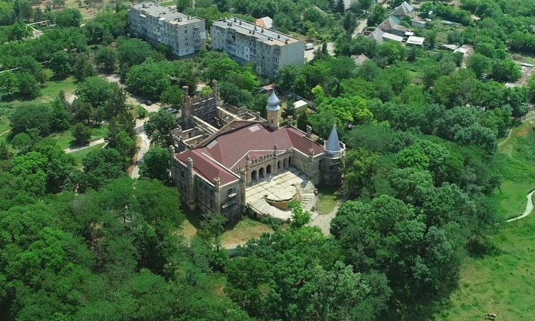
https://kurisovska.gr.org.ua/
https://www.facebook.com/kurisovska.gr.org.ua?locale=uk_UA

Slide 32

ОФІЦІЙНИЙ ВЕБ САЙТ КУРІСОВСЬКОЇ СІЛЬСЬКОЇ РАДИ

